Slide 1
BÀI 10: ĐẶC ĐIỂM DÂN CƯ, XÃ HỘI CHÂU PHI

Slide 2
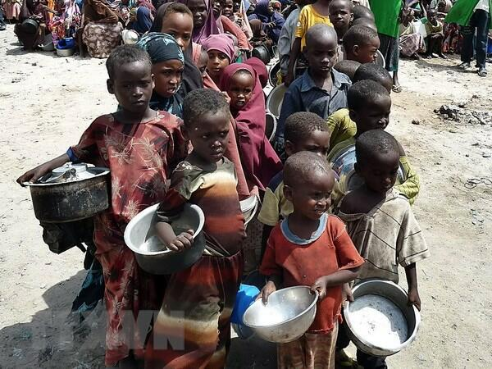
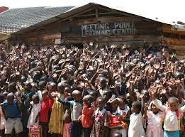
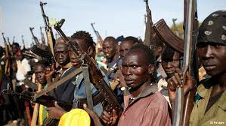
1.Một số vấn đề dân cư, xã hội
Dựa vào sự hiểu biết thực tế hãy cho biết hiện nay ở châu Phi đang xảy ra những vấn đề nổi cộm nào?

Slide 3
a. Tỉ lệ tăng dân số tự nhiên cao
- Năm 2020 số dân là 1340 triệu người, chiếm 17% dân số Thế giới.
- Tốc độ gia tăng dân số đã giảm, nhưng tỉ lệ gia tăng dân số tự nhiên vẫn cao nhất Thế giới: giai đoạn 2015-2020 là 2,54%
- Hậu quả: kìm hãm sự phát triển kinh tế, đói nghèo, tài nguyên bị khai thác kiệt quệ, suy thoái và ô nhiễm môi trường,…
Số dân?
Tỉ lệ dân số châu Phi so với thế giới năm 2020?
Dân số châu Phi tăng nhanh trong giai đoạn nào? Vì sao?
So sánh tỉ lệ gia tăng dân số tự nhiên của châu Phi với mức trung bình của thế giới?
Dân số tăng nhanh gây ra những hậu quả gì?
Năm 2020: 1 340 triệu người
Chiếm 17% dân số thế giới
Dân số châu Phi tăng rất nhanh từ những năm 50 của thế kỉ XX, do các nước thuộc địa ở châu Phi giành được độc lập, đời sống được cải thiện và những tiến bộ về y tế làm giảm nhanh tỉ lệ tử vong, trong khi tỉ lệ sinh lại cao.
Châu Phi cao hơn mức trung bình của thế giới
Kìm hãm sự phát triển, dẫn đến đói nghèo, tài nguyên bị khai thác kiệt quệ, suy thoái và ô nhiễm môi trường,... ở châu Phi

Slide 4
b. Nạn đói
- Hiện trạng: hàng chục triệu người bị nạn đói đe dọa, phụ thuộc vào viện trợ lương thực của thế giới.
- Nguyên nhân: do hạn hán, bất ổn chính trị, đại dịch covid,…
- Hậu quả: nhiều người chết, đời sống khó khăn
Thông qua đoạn video em hãy cho biết hiện trạng, nguyên nhân và hậu quả của nạn đói ở châu Phi?

Slide 5
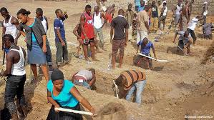
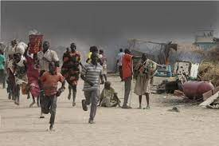
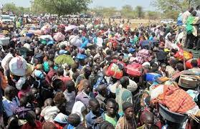
c. Xung đột quân sự
- Hiện trạng: là vấn đề nghiêm trọng ở châu Phi.
- Nguyên nhân: do mâu thuẫn giữa các bộ tộc; sự cạnh tranh về tài nguyên, nhất là nước,…
- Hậu quả: thương vong, gia tăng nạn đói, bệnh tật, di dân, bất ổn chính trị→nước ngoài dễ can thiệp….
Thông qua hình ảnh em hãy cho biết hiện trạng, nguyên nhân và hậu quả của việc xung đột quân sự ở châu Phi?

Slide 7
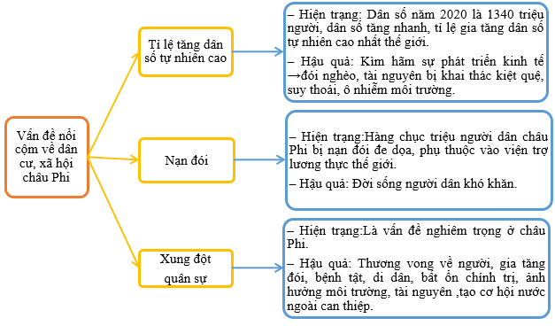

Slide 8
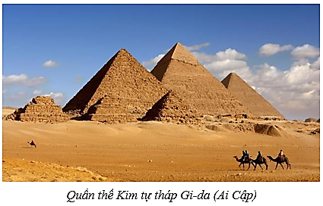
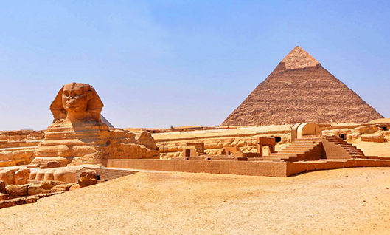
2. Di sản lịch sử châu Phi
Memphis và Quần thể kim tự tháp từ Giza – Ai Cập
Memphis là thủ đô của Ai Cập từ khi thành lập cho đến khoảng năm 2200 trước Công nguyên. Phế tích của Memphis cách Cairo 19 km về phía nam, bên bờ tây của sông Nil.
Thành phố này được thành lập khoảng năm 3100 trước Công nguyên bởi ông vua huyền thoại Menes, người thống nhất hai vương quốc của Ai Cập và khai sinh Ai Cập; với khoảng 30.000 dân, đây là khu định cư lớn nhất thế giới từ khi thành lập đến năm 2250 trước Công nguyên và từ 1557 đến 1400 trước Công nguyên.

Slide 9
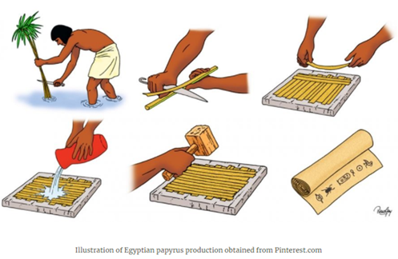
Một số di sản lịch sử nổi tiếng của châu Phi: chữ viết tượng hình, phép tính diện tích các hình, giấy pa-pi rút, các công trình kiến trúc nổi tiếng (các kim tự tháp, tượng Nhân sư,...).

Slide 10
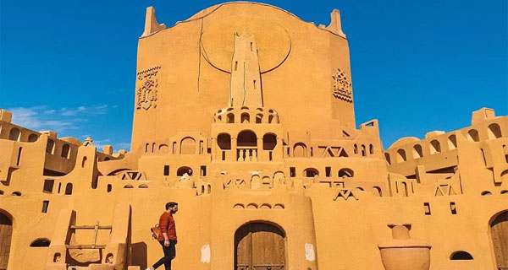
Thung lũng M’zab, Algeria
Thung lũng M’zab nằm ở phía Bắc sa mạc Sahara, nơi có nhiều ngôi nhà cổ xưa được xây dựng như những giếng trời với lối kiến trúc vô cùng độc đáo. Thung lũng M'zab có 5 ngôi làng tạo thành một quần thể đồng nhất với hoang mạc Sahara. Trải qua hàng nghìn năm những ngôi làng vẫn giữ nguyên được kiến trúc và lối sống của người dân nơi. Thung lũng M’zab thuộc tỉnh Ghardaïa ở miền Đông Algeria. M'zab được tổ chức Unesco công nhận là di sản văn hóa thế giới vào năm 1982.

Slide 11
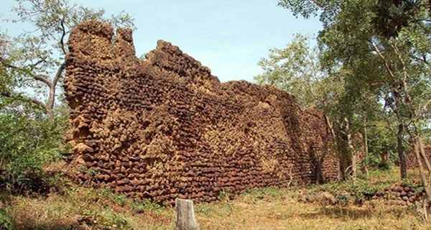
Khu phế tích Loropéni, Burkina Faso
Khu phế tích Loropéni là một thị trấn nằm ở phía tây của Burkina Faso. Nơi đây bao gồm các phế tích đá trước khi người châu Âu đặt chân tới đây mà người ta hiện biết rất ít về chúng. Khu phế tích này trải dài trên diện tích 11.130m2 với những bức tường đá tuyệt đẹp. Hệ thống các bức tường đá tổ ong cao đến 6m và một pháo đài đồ sộ, bao quanh khu nhà bỏ hoang với quy mô rộng lớn.
Theo phỏng đoán của các nhà khoa học thì khu định cư cổ xưa được xây dựng trong giai đoạn thống trị của các vương quốc vùng hạ Sahara. Nơi đây có thể đã được xây bởi các dân cư thuộc sắc tộc Lohron hoặc Koulango và đã phát triển thành một trung tâm thương mại quan trọng trong tuyến đường buôn bán vàng xuyên sa mạc Sahara. Đây là địa danh đầu tiên của Burkina Faso được UNESCO công nhận là Di sản văn hoá thế giới vào năm 2009.

Slide 12
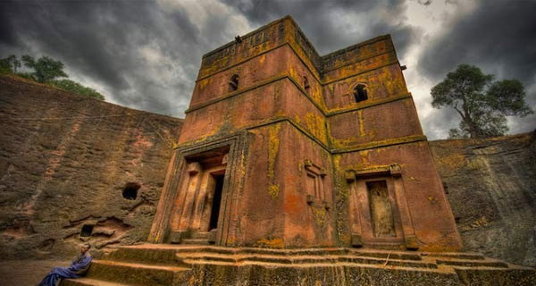
Nhà thờ tạc đá ở Lalibela, Ethiopia
Nhà thờ tạc đá Lalibela nằm ở thành phố Lalibela, Ethiopia. Các nhà thờ này được xây dựng vào thời kỳ trị vì của Lalibela vào thế kỷ 12 và 13. Được tạc trong đá, nhà thờ này bao gồm 12 giáo đường, chia thành 4 nhóm. Các nhà thờ này đã được UNESCO công nhận là di sản thế giới vào năm 1978
Công trình nhà thờ nơi đây xây dựng vô cùng độc đáo với cách xây dựng với đá khác nhau. Nhà thờ Biete Medhane Alem, được xem là nhà thờ nguyên khối lớn nhất trên thế giới. Nhà thờ Bete Giyorgis được bảo tồn hầu như nguyên vẹn nhất, đây là nhờ thờ xây dựng cuối cùng và được gìn giữ. Các công trình được xây dựng rất công phu nhưng chỉ sử dụng những vật dụng đơn giản. Các nhà thờ còn được kết nối với nhau bằng những đường hầm như mê cung.

Slide 13
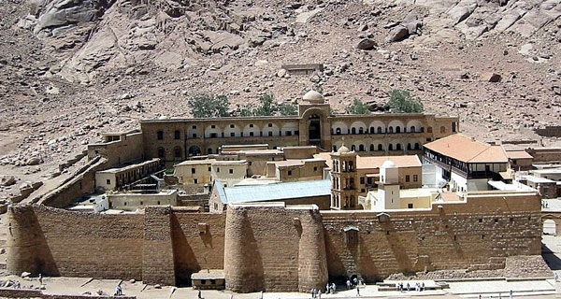
Tu viện Thánh Catarina
Santa Katarina là một tu viện nằm tại một hẻm ở chân núi Sinai, thuộc thành phố Saint Catherine, phía nam bán đảo Sinai, Đông bắc Ai Cập. Đây là một tu viện linh thiêng và lâu đời của ba tôn giáo lớn là Công giáo, Hồi giáo và Do thái giáo. Tu viện được đặt theo tên của Thánh Catarina thành Alexandria.
Tu viện được xây dựng vào thế kỷ thứ 6 được xây dựng theo phong cách kiến trúc Byzantine, với các biểu tượng của đạo Công giáo. Địa điểm xây dựng tu viện lại ở một nơi khắc nghiệt và có truyền thống định cư ngay từ sớm khoảng năm 3000 TCN. Vì lẽ đó thì nó đã trở thành địa điểm linh thiêng về tôn giáo yêu thích của những người đi hành hương.

